Slide 1

ВВЕДЕНИЕ В УПРАВЛЕНИЕ ПРОЕКТАМИ

Slide 2

Знакомство. План лекции
1. Понятие «проектная деятельность»
2. Виды и примеры проектов
3. Команда проекта и роли
4. Выводы
5. Полезные ссылки и литература

Slide 3
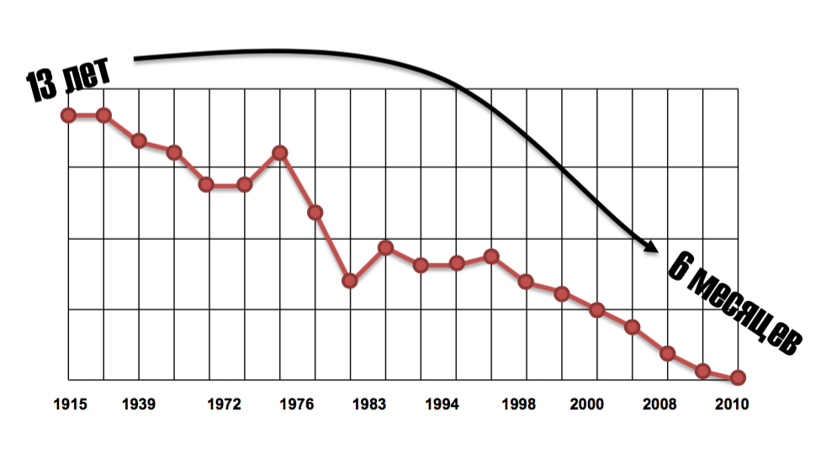
Потребность в проектном управлении
Мир становится более мобильным, более скоростным. Современные компании реализуют все большее число сложных комплексных проектов.
Для этого требуется эффективный инструментарий.

Slide 4

Что такое «проект»?
КАЧЕСТВО
«Целенаправленная деятельность временного характера, направленная на создание уникального продукта или услуги.»
Основы профессиональных знаний. НТК
«Временная структура для создания уникального продукта, услуги.»
PMBoK, Project Management Institute

Slide 5

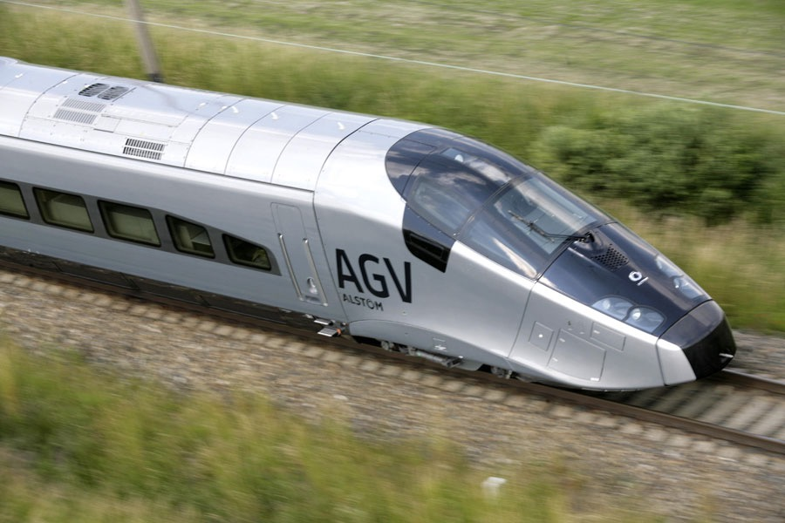
Примеры проектов
Здание Сиднейской оперы
памятник ЮНЕСКО.
Открыто в 1973 году с участием королевы Елизаветы В 2003 присуждена Притцкеровская премия Символ Австралии
AGV - скоростной поезд 4-го поколения
Эксплуатационная скорость будет составлять 360 км/ч

Slide 6


Отличительные черты проекта
ОПЕРАЦИИ
Повторяемые
Регламентируемые
ПРОЕКТ
Временный
Уникальный

Slide 7

ЦИКЛ ПРОЕКТНОГО МЕНЕДЖМЕНТА
Адаптация
Обобщение
ПРОЕКТНЫЙ МЕНЕДЖМЕНТ
Практический опыт

Slide 8
Ограничения проекта
СОДЕРЖАНИЕ
РИСКИ
РИСКИ
КАЧЕСТВО
ВРЕМЯ
ДЕНЬГИ
РИСКИ

Slide 9
Составляющие проджект-менеджмента
Управление:
1. Сроки (релиз, промежуточные этапы)
2. Команда (общение, совещание, отчетность)
3. Финансы (бюджет, расчеты)
4. Качество (количественные,
5. Поставки (проекты строительства)
6. Риски (срывы сроков, поставок, бюджета, форс-мажоры)
7. Запросы на изменение

Slide 10
Составляющие проджект-менеджмента
Деятельность:
1. Коммуникации (общение, переписка)
2. Отчетность (периодическая)
3. Совещания
4. Мотивация (затянутый релиз, потерянный интерес
к проекту)
5. Поддержание лояльности клиента (общение в неформальной обстановке, поздравления, помощь с руководством)
6. Решение конфликтов (коммуникации, договор, документация, тестирование)
7. Чтение документации (тех документация, договора,
финансовые документы)

Slide 11
Составляющие проджект-менеджмента
Качества:
1. Лидерство (ПМ - руководитель)
2. Тайм-менеджемент (рациональность)
3. Ответственность (все проблемы берет на себя)
4. Технический бекграунд (коммуникация с разработчиками, клиентами, умение ориентировочно оценить трудозатраты)
5. Развитие (персональные)
6. Быть в тренде (знание современных технологий,
инноваций)

Slide 12
Взаимодействия участников IT-проекта
Контент-менеджер
Дизайнер
Маркетолог
Тестировщик
PM
Разрабодчик
Аккаунт-менеджер
Клиент
Технический писатель

Slide 13
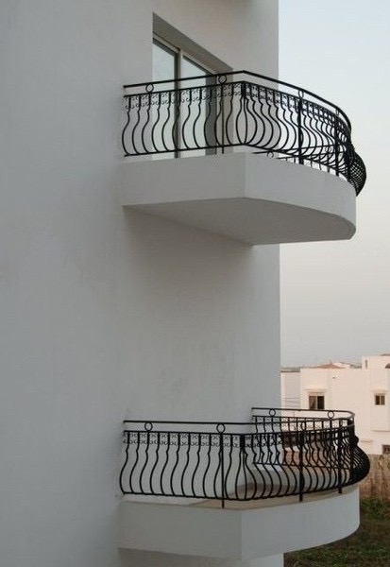
Проблемы проектов
«Изучив 157 финансируемых Всемирным Банком проектов, попавших в затруднительное положение, мы пришли к выводу, что ... ключевая проблема с крупными инфраструктурными проектами заключается в:
нечетком определении ролей заказчика, менеджера проекта и подрядчика и отсутствии разграничения ответственности...»
Из доклада А. Голана, директора Института экономического развития Всемирного банка

Slide 14

Основные управленческие ошибки
- Некачественное формулирование целей и границ проекта
Слабопроработанные стратегия план реализации проекта
Неадекватная организационная структура управления проекта
Конфликт и интересов участников проекта
Неэффективные коммуникации внутри проекта и с внешними организациями

Slide 15
Успех проекта
Радость
Опыт
3. Анализ ошибок
4. Хвальба
5. Поощрения
6. Выводы

Slide 16
Полезные ссылки и литература
1. Сайт Михаила Сафонова:
http://pm.sofonov.ru/
2. Канал YouTube Владимира Иванова:
https://www.youtube.com/user/MicrosoftProjectRU
3. Сайт Глеба Архангельского:
http://www.improvement.ru
4. Том де Марко «Роман об управлении проектами»
5. Дж. Рейнвотер «Как пасти готов»
6. Стратоплан.ру «Школа менеджеров» (набор статей)
7. Черная книга менеджера
8. Техника помидора
9. «Код Дурова»
10. М.Котин «И ботаники делают бизнес»
11. К. Джон «Железный человек есть в каждом»
12. Е. Бутман «Ритейл от первого лица»
13. Е.Чичваркин «Если из 100 раз тебя посылают 99»
14. Ю. Б. Гиппенрейтер «Общаться с ребенком. Как?»
14. «Пираты силиконовой долины»
15. «Брендятина»
16. «Хакеры» - издательский дом «Этногенез»

